Slide 1
Zaplať mobilom!

Slide 2
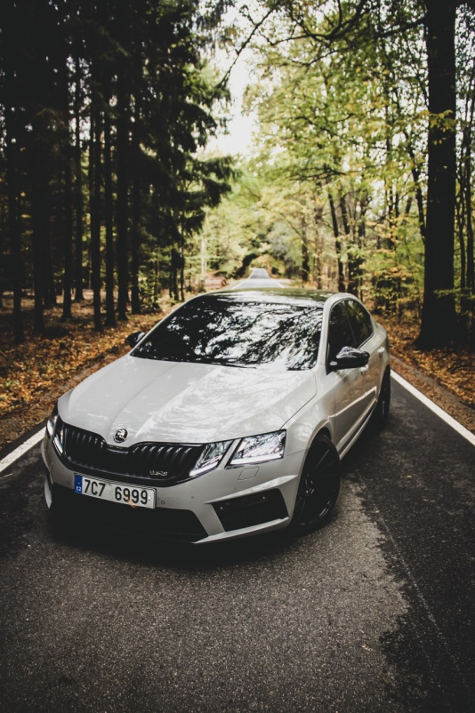
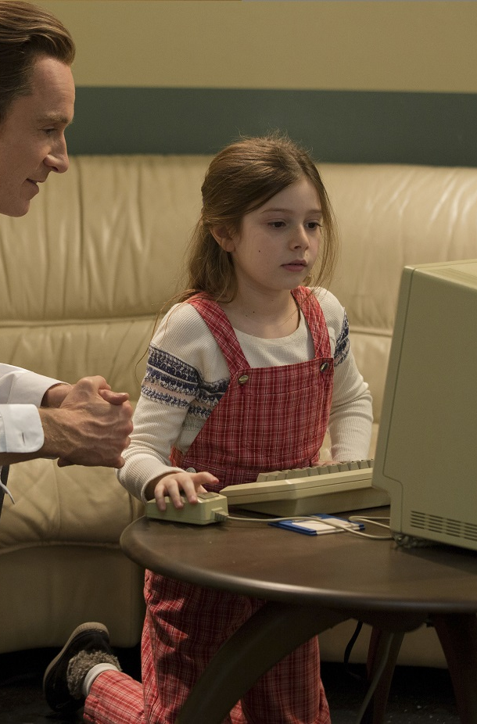
STRATEGICKÉ
VÝCHODISKÁ
Mobilné platby sú na Slovensku novinkou. Aj keď sú bezpečné a pohodlné, stále čakajú na svoje masové rozšírenie.
Ak chceme odštartovať mániu v používaní novej technológie, musíme ľudí zaujať silnou témou a zároveň im ponúknuť protihodnotu ako motiváciu.
Na začiatku každej novej technológie stojí hŕstka odvážnych nadšencov, ktorí sa stávajú vzorom a motiváciou pre zvyšok populácie
(štúdia https://en.wikipedia.org/wiki/Diffusion_of_innovations).

Slide 3
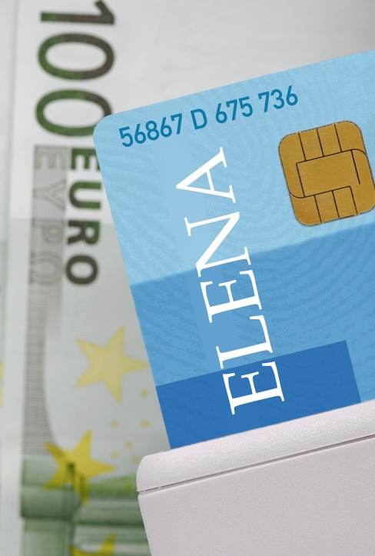
INSIGHT
V čase, kedy svet valcujú bezhotovostné platby, bankovky už nie sú dôležité.
Je preto ideálny čas otvoriť tému identity našej meny a vrátiť Slovákom unikátny dizan bankoviek, o ktorý prišli, keď sa stali súčasťou Eurozóny.

Slide 4
Mena s tvojou identitou
Kreatívna idea

Slide 5
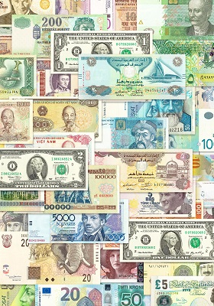
IDEA
Mena s tvojou identitou
Slovenská sporiteľňa dá bankovkám tvoju identitu.
V spolupráci s NBS vytvorí limitovanú edíciu bankoviek s unikátnym dizajnom, na ktorých sa môže objaviť každý priekopník mobilných platieb.
Klienti sa k nim dostanú cez microsite alebo v špeciálne upravenom bankomate.
Paradoxne, podiel mobilných platieb zvýšime cez skutočné papierové bankovky.

Slide 6
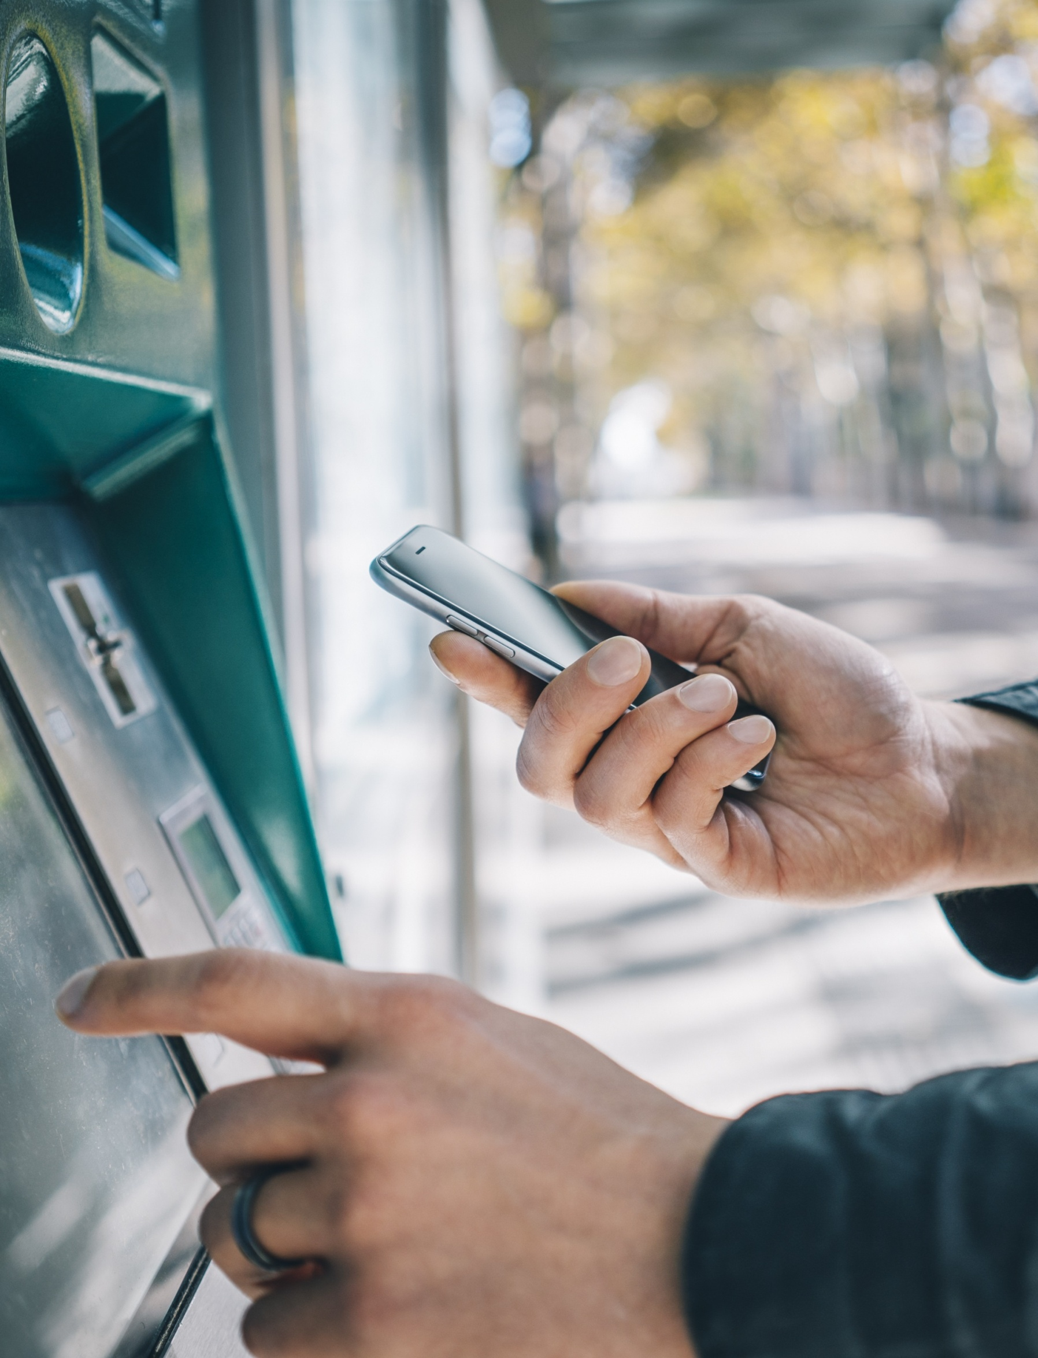
MECHANIKA KAMPANE
Mena s tvojou identitou
Na sociálnych sieťach vytvoríme buzz. Slovensko dostalo 10 rokov po prijatí Eura bankovky s novou identitou.
Využijeme na to influencera (napríklad Samo Trnka), ktorému bankomat SLSP namiesto eurobankoviek vydá bankovku s jeho tvárou. Výstupom môže byť foto bankoviek, ktoré od nás dostal.
Zároveň napíšeme PR článok o novej slovenskej identite bankoviek, ktorú vytvoril Tomáš Kompaník a je ich možné zameniť za mobilné platby s odkazom na microsite mojamena.sk. Na komunikovanie témy využijeme relevantné online média (Sme.sk, Hnonline, Trend).

Slide 7
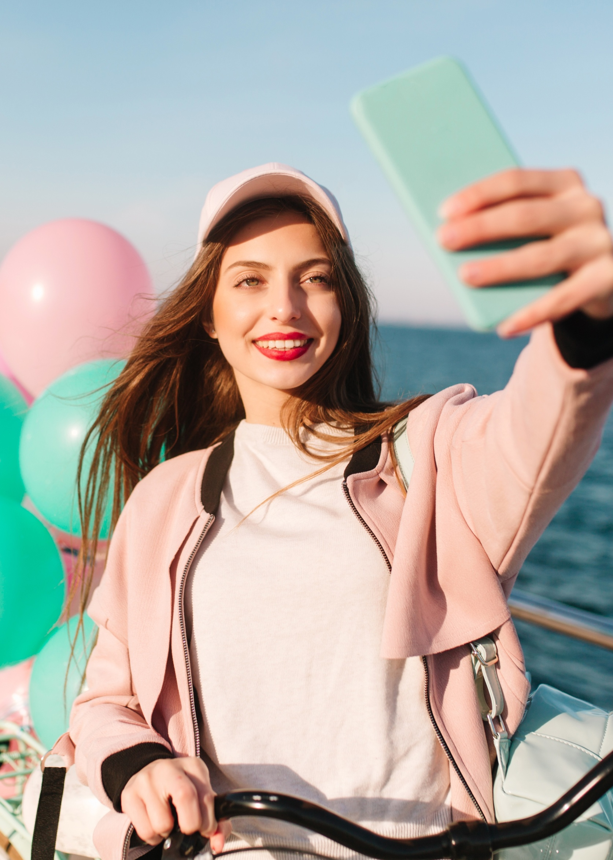
MECHANIKA KAMPANE
Mena s tvojou identitou
Na stránke mojamena.sk si každý klient SLSP bude môcť za mobilné platby vytvoriť svoju unikátnu zberateľskú bankovku. Stačí, ak pri vytváraní na stránke použije kód, ktorý vygenerovala mobilná aplikácia za akýchkoľvek 5 platieb a nahrá svoju selfie.
Táto bankovka bude mať symbolickú zberateľskú hodnotu. Jej vlastník si ju bude môcť vyzdvihnúť na ktorejkoľvek pobočke SLSP či v špeciálne upravených bankomatoch SLSP, akoby si vyberal skutočné peniaze.
Špeciálne bankomaty umiestnime na frekventovaných miestach, akými sú nákupné centrá či festival Pohoda.

Slide 8
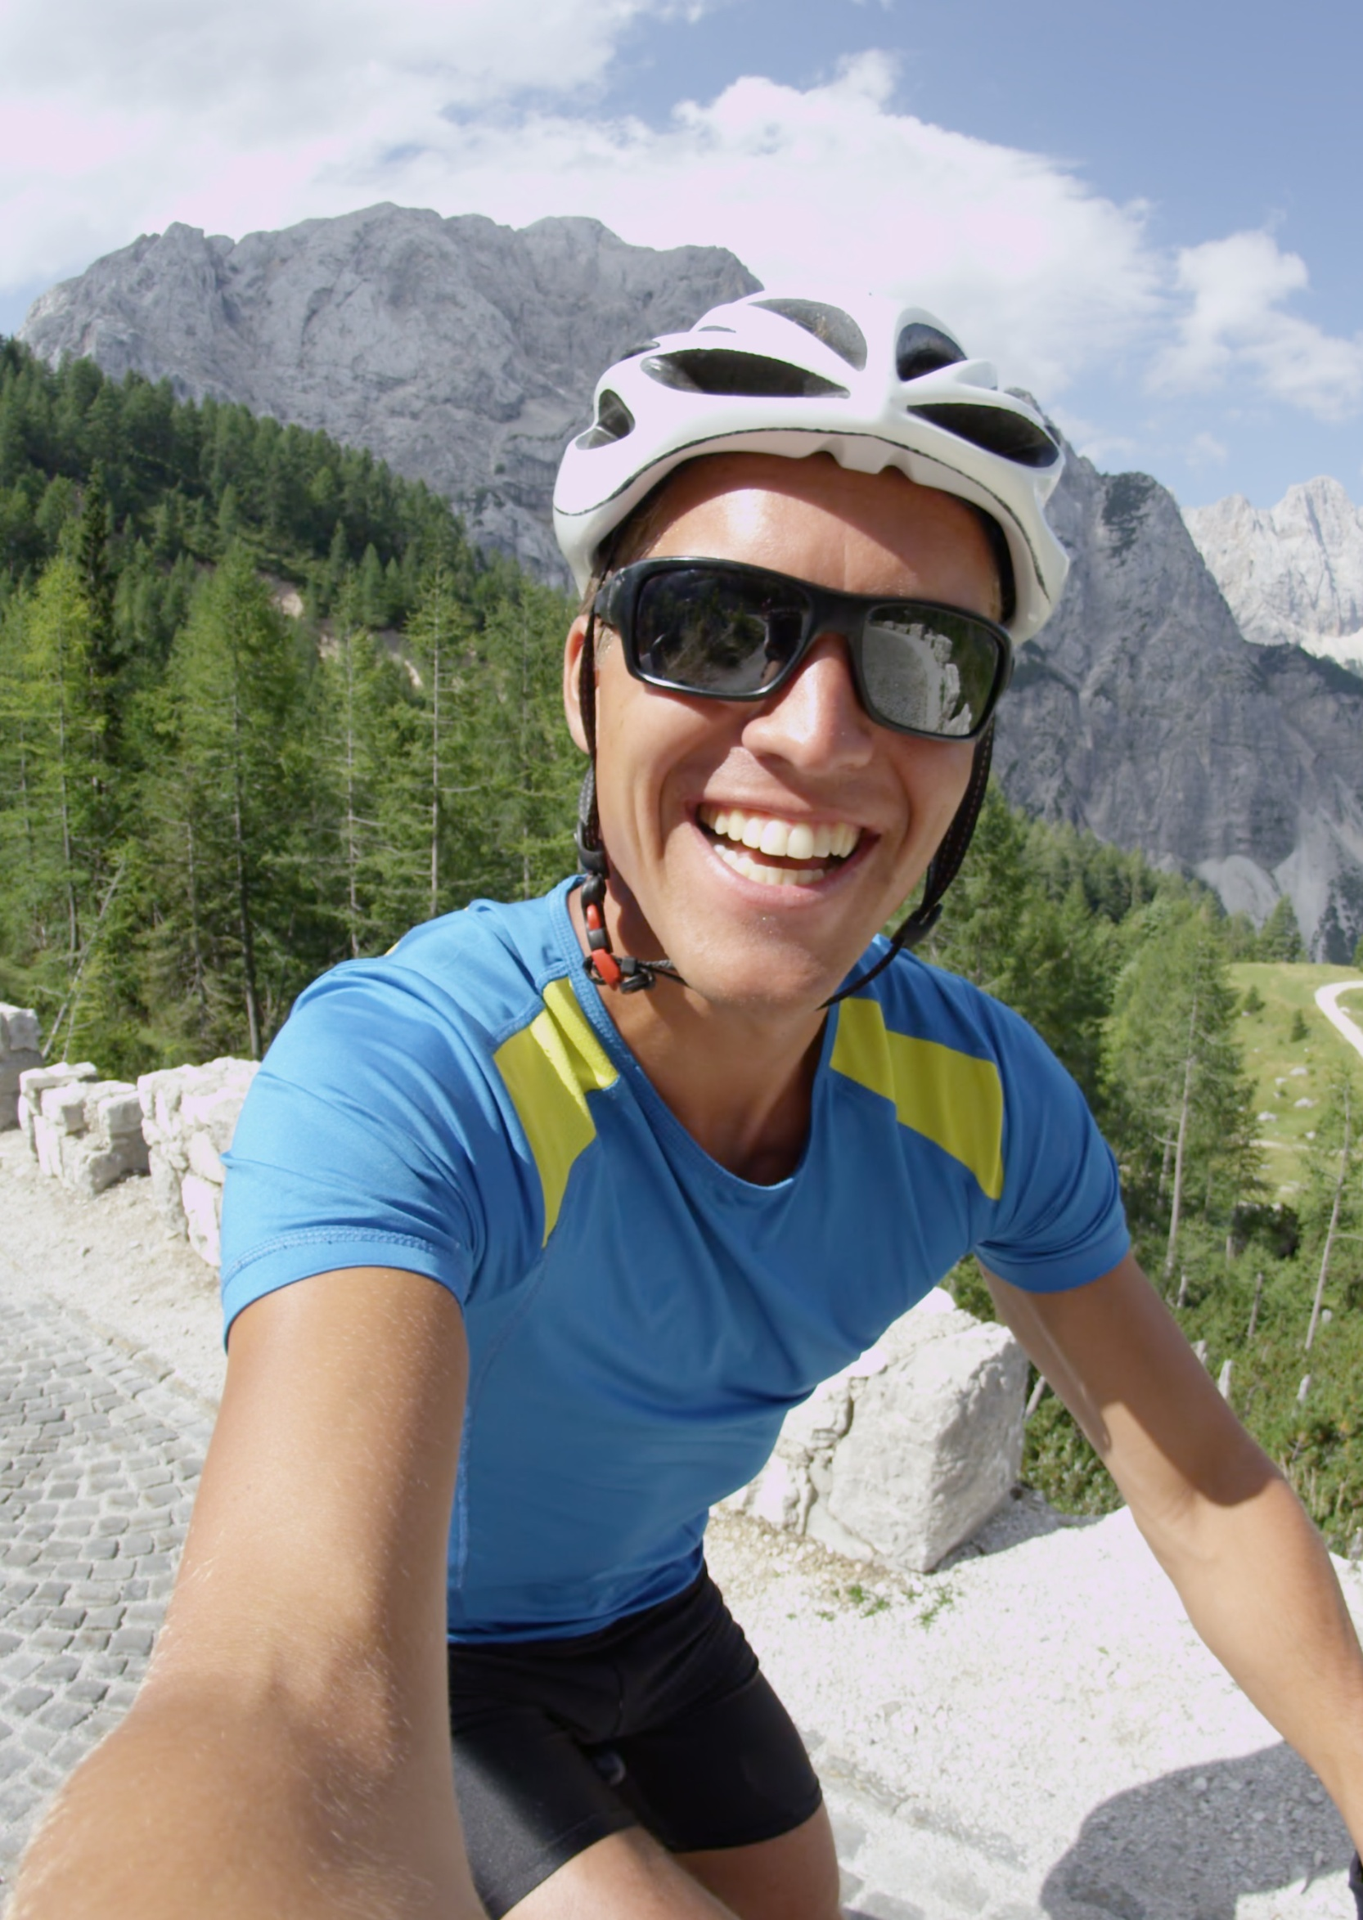
VÝZVA
Mena s tvojou identitou
Na sociálnych sieťach vytvoríme novej mene hashtag #mojamena, cez ktorý SLSP osloví známych Slovákov, (aj v prípade, že nebudú klienti SLSP), ktorí by si zaslúžili svoju bankovku, aby nám poslali selfie. Do aktivity môžeme zapojiť aj fanúšikov SLSP, ktorí nám ich pomôžu vybrať.
Môže to byť napríklad Prezident, Nasťa Kuzminová, Peťo Sagan, Majo Gáborík či kozmonaut Ivan Bella.

Slide 9
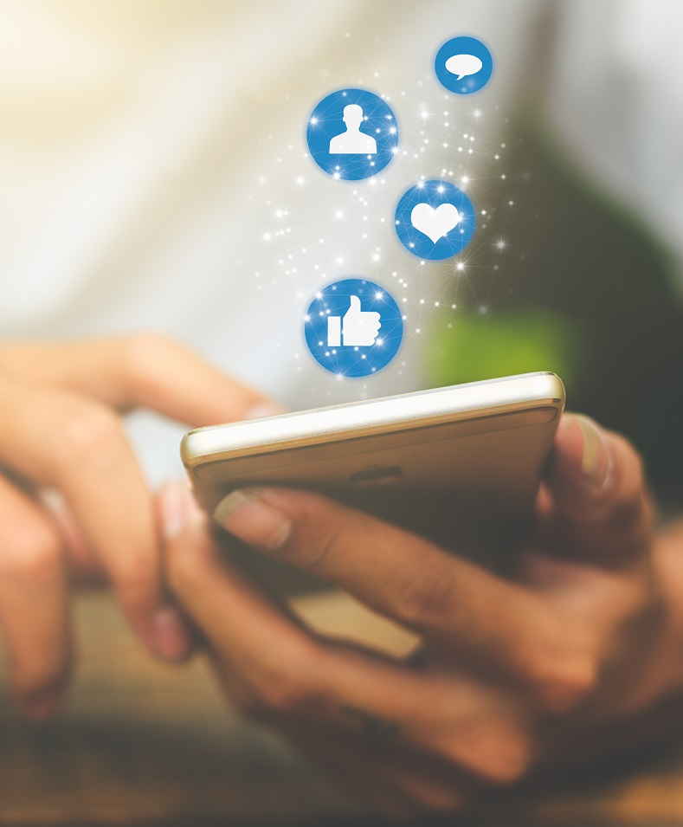
ČO ĎALEJ?
Mena s tvojou identitou
Počas kampane budeme na microsite mojamena.sk uverejňovať galériu bankoviek s podobizňami našich klientov-priekopníkov, ktorí sa mobilnými platbami zapísali do slovenskej histórie.
“Meno Priezvisko, priekopník v používaní mobilných platieb na Slovensku”
Každú bankovku budú môcť fanúšikovia zdieľať na sociálnych sieťach a využiť ich budú môcť tiež ako svoje profilové obrázky.
Téma nám pripadá dostatočne atraktívna na to, aby hromadne zaujala nielen naše, ale tiež zahraničné médiá.

Slide 10
Ďakujeme!

